Slide 1
Övningsexempel
IK Viljan Strängnäs Herr
Fotbollsfys

Slide 2
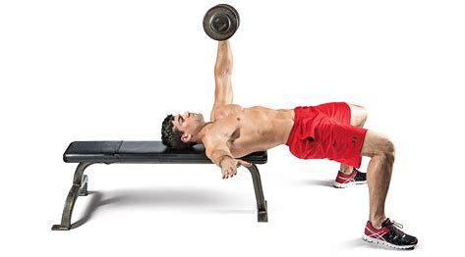
Övningar Press (gym)
Hantelpress m. 1 arm
3 set
10 reps/arm
1 min vila
1A One arm DB press normal - YouTube
https://youtu.be/u7KO3ckHrNY

Slide 3
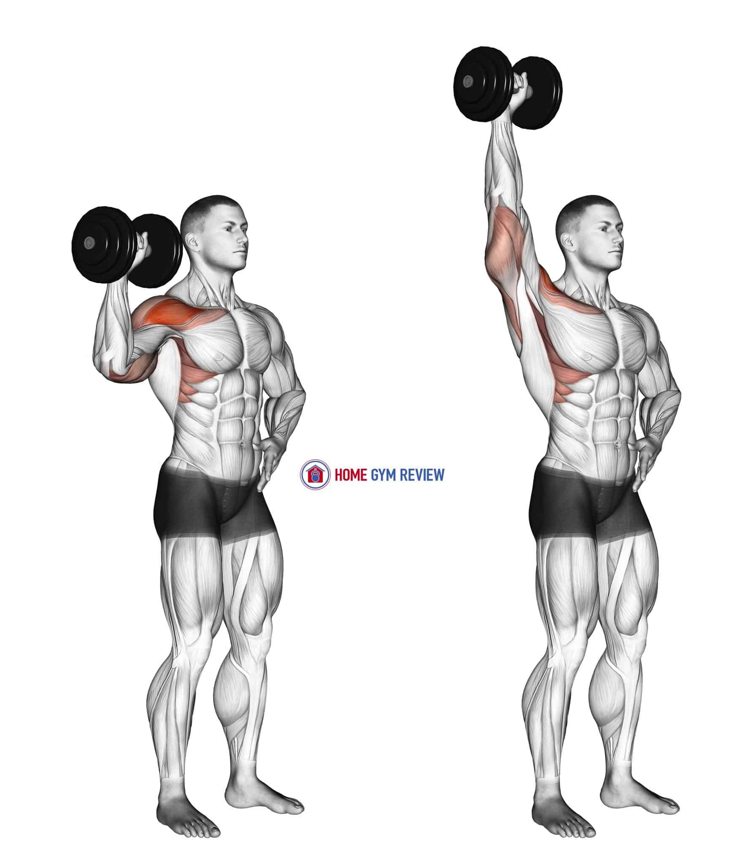
Övningar Press (gym)
Axelpress m. 1 arm
3 set
10 reps/arm
1 min vila

Slide 4
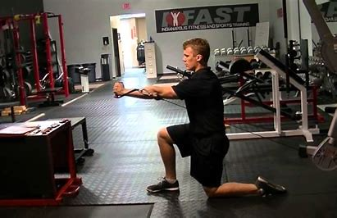
Övningar Press (gym)
Press i cablecross
3 set
8 reps/arm
1 min vila
https://youtu.be/vltJljge9GY
Se VIDEO

Slide 5
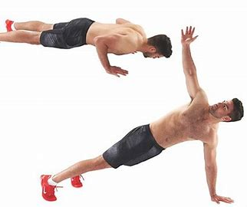
Övningar Press (gym)
Armhävningsvarianter
3 set
10-14 reps
1 min vila
https://youtu.be/3WHIh4dgYTQ
https://youtu.be/EzLYRdIDFfw
https://youtu.be/N68LHfkUmqo
se VIDEO

Slide 6
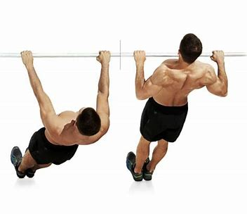
Övningar Drag (gym)
Omvända armhävningar (stång eller handtag)
3 set
10-12 reps
1 min vila
https://youtu.be/AdLD9OoWUD4

Slide 7
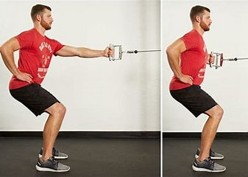
Övningar Drag (gym)
Cabelrodd (2 armar eller 1)
3 set
8 reps
1 min vila
https://youtu.be/fj-UXL1Qq8E

Slide 8
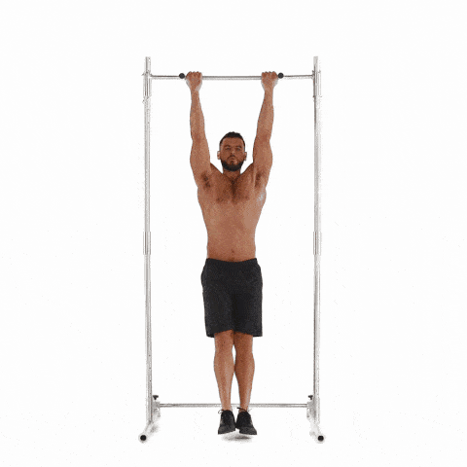
Övningar Drag (gym)
Chins
3 set
10 reps
1 min vila
https://youtu.be/-1YVg-mN9JQ

Slide 9
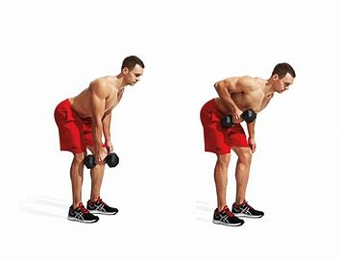
Övningar Drag (gym)
Enarms rodd hantlar
3 set
8 reps/arm
1 min vila

Slide 10
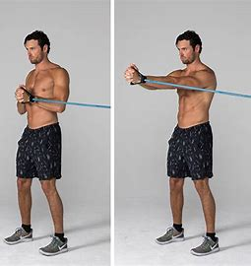
Övningar anti-roation bål (gym)
Palloff press
3 set
12 reps/sida
1 min vila
https://youtu.be/W55Zfup5TBs

Slide 11
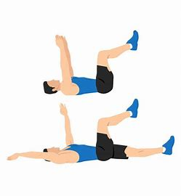
Övningar anti-roation bål (gym)
Deadbug
3 set
16 reps
1 min vila
https://youtu.be/0yzR2Qp4c_A
https://youtu.be/UjYBUBv2MEA

Slide 12
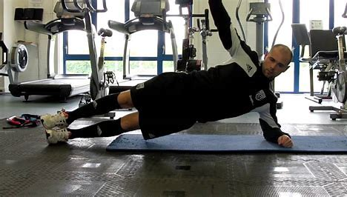
Övningar anti-roation bål (gym)
Dynamisk sidoplanka
3 set/sida
10 reps
1 min vila
https://youtu.be/-2IhQcAgFkw

Slide 13
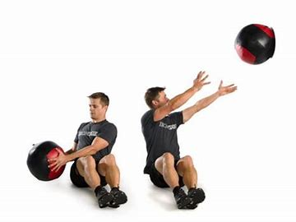
Övningar anti-roation bål (gym)
Russian twist kast (fånga eller kasta)
3 set/sida
8 reps
1 min vila

Slide 14
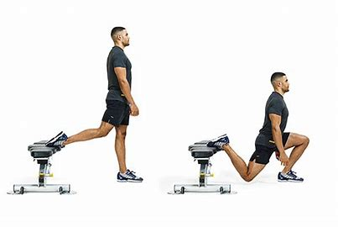
Övningar ben (gym)
Split squats variationer
3 set/ben
10 reps
1,5 min vila
https://youtu.be/u4HKX1tAgxk

Slide 15
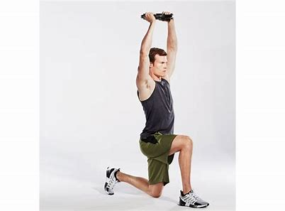
Övningar ben (gym)
Utfallsvariationer
3 set
8 reps/ben
1,5 min vila
https://youtu.be/yKILqu8x6qM

Slide 16
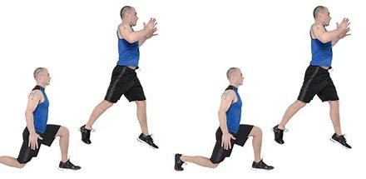
Övningar ben (gym)
Enbenshopp variationer
3 set/ben
5-6 reps/ben
2 min vila
https://youtu.be/agjKdHREhu4

Slide 17
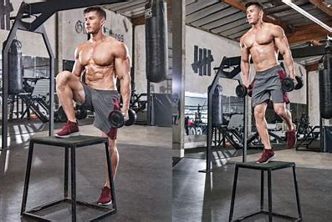
Övningar ben (gym)
Step up variationer
3 set/ben
5-6 reps/ben
2 min vila
https://youtu.be/zRgT4ZJr3NM

